Slide 1
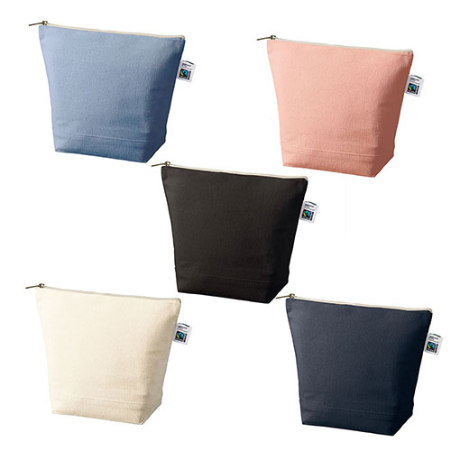
【提案書】
フェアトレードコットンキャンバスデイリーポーチ(M)
特徴
Mサイズのデイリーポーチです。マチ付きの船形形状のため見た目以上に収納力があり人気です。フェアトレードコットンを生地に使用しているため地球環境にも優しいアイテムです。
商品写真
納期
納期スペース
仕様
素 材:コットン
サイズ：約260×200×100(mm)
備 考 : フェアトレードオーガニックコットン使用、取説付
お見積
お見積りスペース

Slide 2
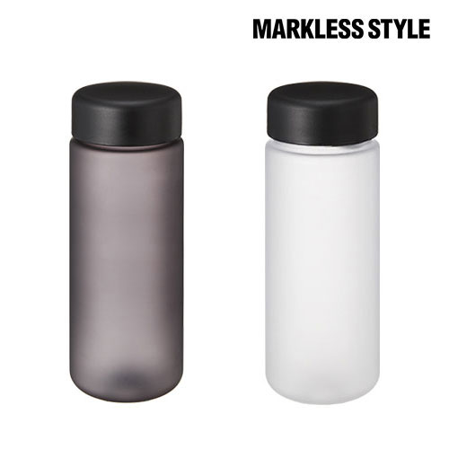
【提案書】
スリムフロストボトル 500ml
特徴
ノベルティ用にも最適な、フロストな半透明ボディが爽やかかつシンプルなスリムボディです。カラーバリエーションは全3色。オリジナルデザインの名入れプリントに合わせてお選びください。
納期
納期スペース
仕様
素 材：AS、PP
サイズ：φ67×187mm
容 量：500ml
機 能：本体耐熱温度80℃
付属品：取説付(紙箱面)
備 考：食品衛生検査済
ブルー、クリア、ブラック
お見積
お見積りスペース

Slide 3
【提案書】
ひっかけるだけ!ゴミ袋ハンガー
特徴
机の引き出しやシンクの扉に引っ掛けるだけで手軽に使えるゴミ袋ハンガーです。家庭内のキッチンや勉強机にも職場のデスクにも使えて便利！ノベルティ用としてもおすすめです。
納期
納期スペース
仕様
素材：ポリプロピレン
サイズ：24×11.5×5.6cm (適応袋／幅25cm マチ12cm以上)
包装：ヘッダー付化粧箱入り
備考：耐荷重/約500g
お見積
お見積りスペース

Slide 4
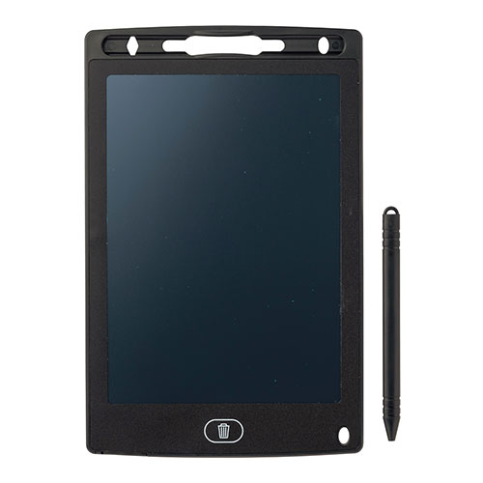
【提案書】
電子メモパッド
特徴
ペーパーレスで環境にも優しい、サッと書いてパッと消せる電子メモパッド。軽量でバッグに収納しやすいサイズ感なので、持ち運び用にはもちろん、電話メモや伝言板としても重宝します。
納期
納期スペース
仕様
素材：ABS樹脂
サイズ：本体/14.3×0.5×22.2cm 専用ペン/全長12.5cm
包装：化粧箱入り
備考：<セット内容> 専用ペン×1 CR2025コイン電池1個使用(内蔵) ※2023年4月中旬より出荷対応致します。
お見積
お見積りスペース

Slide 5
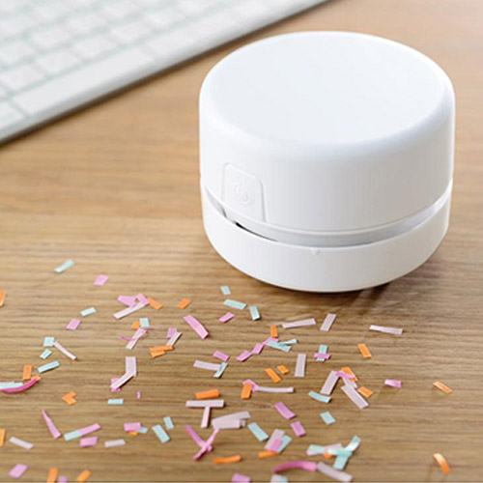
【提案書】
卓上コンパクトクリーナー
特徴
デスク周りのお掃除にとっても役立つ、手の平サイズで持ち歩きにも便利なコンパクトクリーナーです。オリジナル名入れも可能なアイテムですので、ノベルティ用等にもおすすめです。
納期
納期スペース
仕様
素材：本体/ABS樹脂・ポリプロピレン ブラシ部/ナイロン お手入れブラシ/ポリプロピレン・ナイロン
サイズ：本体/直径8.3cm 高さ5.8cm お手入れブラシ/全長約5.5cm
重量：107.8g
包装：化粧箱入り
備考：単3形アルカリ乾電池2本使用(別売)
お見積
お見積りスペース

Slide 6
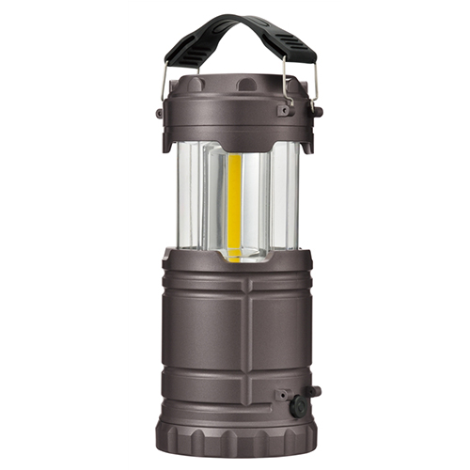
【提案書】
2WAY アウトドアライト
特徴
上部の取っ手を使ってフック等にかければランタンとして使用でき、側面の取っ手を握って持ち歩けば懐中電灯としても使用できる、アウトドアシーンで大変重宝する便利アイテムです。
納期
納期スペース
仕様
素 材：HIPS・ポリスチレン・エラストマー
サイズ：ランタン使用時/約8.5×8.5×19.8cm(ハンドル含まず)、
懐中電灯使用時/約8.5×14.1×9cm(ハンドル含まず)
（包装形態：化粧箱入り）
重 量：236g
備 考：単3形乾電池3本使用(別売)
お見積
お見積りスペース

Slide 7
【提案書】
カラフル保冷温大きなトートバッグ
特徴
ポップなツートーンカラーとカラーバリエーション、そして大容量が嬉しい保冷温トートバッグです。休日の行楽用にもぴったり。オリジナル名入れも可能です。ただし色指定は不可となります。
納期
納期スペース
仕様
素 材：ポリエステル(PVCコーティング)・ポリエチレン(アルミ蒸着)・亜鉛合金・ナイロン
サイズ：約45×13.5×38cm（包装形態：ポリ袋入り）
重 量：276g
注意事項：色指定不可
お見積
お見積りスペース

Slide 8
【提案書】
ビエナ フェイスシェーバー
特徴
スティック形状で持ち運びも便利な、 フェイスシェーバー。地肌を傷つけにくく、ビギナーの方も安心して使えます。お出掛け前や旅先など、気になった時に短時間でお手入れできる優れものです。
商品写
納期
納期スペース
仕様
素材：本体・キャップ：ABS樹脂、アルミニウム眉コーム・掃除用ブラシ：ポリプロピレン
サイズ：φ14×131mm 箱サイズ25×140×25mm
包装：化粧箱入
備考：名入れ可能 セット内容：本体、キャップ、眉コーム、掃除用ブラシ×各1
お見積
お見積りスペース

Slide 9
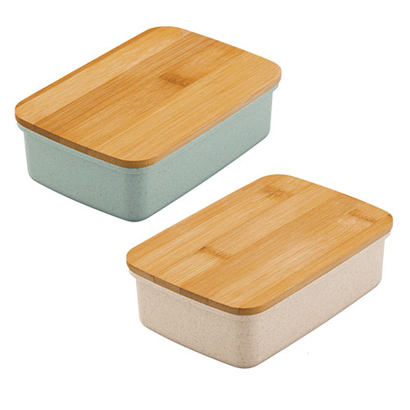
【提案書】
スフィア・バンブーファイバーマルチ保存容器
特徴
バンブーファイバー配合の本体とバンブー素材の蓋の丈夫で便利でエコな保存容器です。カラーバリエーションはミントとアイボリーの2色展開。オリジナル名入れも格安で可能です。
商品写
納期
納期スペース
仕様
素材：素材 本体：ポリプロピレン（バンブーファイバー30％配合） 蓋：竹 パッキン：シリコーンゴム
サイズ：53×166×115mm 箱サイズ59×170×120mm
容量：600ml
包装：化粧箱入
備考：竹部分の素材の特徴としてフシの出方、表情に個体差がございます。
お見積
お見積りスペース

Slide 10
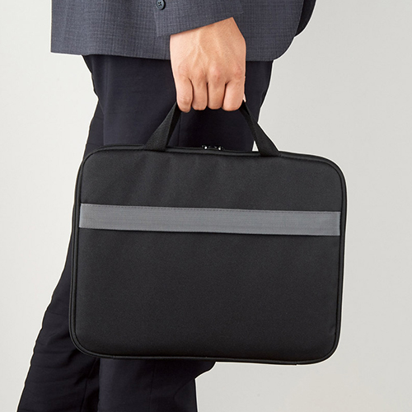
【提案書】
ホーム&オフィス デスクバッグ
特徴
散らばりやすい様々なアイテムを綺麗に整頓し収納できる、ビジネスマンでも学生でも便利に活用できるデスクバッグです。イベントやキャンペーンの特典用などにも最適。是非ご活用ください。
納期
納期スペース
仕様
素 材 ： ポリエステル・PE・PP
サイズ ： バッグ時/265×345×25mm、スタンド時/250×340×110mm
包 装 ： 透明袋
生産国 ： 中国
お見積
お見積りスペース

Slide 11
【提案書】
厚手コットンショルダーハンドルトート(L)
特徴
2Lペットボトルも収納できる、くり手ハンドルでデザイン性も高く肩掛けしやすいLサイズのトートバッグ。折り畳んでもかさばらず、適度な厚みで軽量なため、お買物用エコバッグにも最適です。
商品写
納期
納期スペース
仕様
カラー展開：全6色
素材：コットン
サイズ：本体／約W400×H380×D100（mm） 持ち手／約W35×H660（mm）
容量：約11L
お見積
お見積りスペース

Slide 12
【提案書】
カフェタンブラーベーシック(コーヒー配合タイプ)
特徴
コーヒー粒を配合したエシカルなカフェタンブラー。スライド式で大小2種類の飲み口を選べます。本体はプラスチック2層構造で保温・保冷効果抜群！物販・ノベルティグッズに幅広く使えます。
商品写
納期
納期スペース
仕様
カラー展開：ブラック、ブラウン、ベージュ
素材：PP、コーヒー粒、シリコーンゴム
サイズ：φ80×139(mm)
容量：370ml
包装：PE袋、紙箱
備考：取説付(紙箱面)、食品衛生検査済、本体耐熱温度80℃
お見積
お見積りスペース

Slide 13
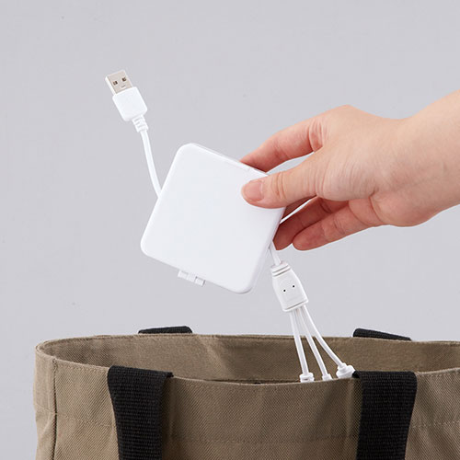
【提案書】
スマホスタンドになるケーブルホルダー（3in1ケーブル付き）
特徴
3種類のUSBコネクタがひとつになっているため、出張や旅行などにあると非常に便利なケーブルホルダーです。さらにこちらはスマホスタンドにもなり、使い勝手も抜群です。
商品写
納期
納期スペース
仕様
素材：ケース：ABS樹脂
サイズ：ケース：74×70×15mm ケーブル：約全長800mm
機能：3種のUSBコネクタ付き
付属品：セット内容：ケース・ケーブル×各1
包装：化粧箱入（100×78×40mm）
お見積
お見積りスペース

Slide 14
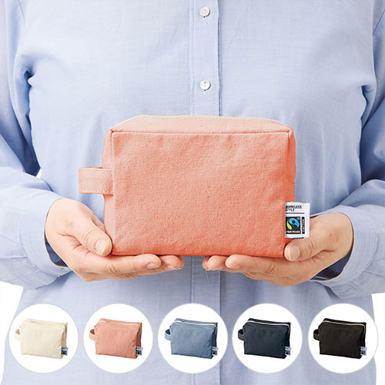
【提案書】
フェアトレードコットンキャンバスファスナーポーチ(M)
特徴
使い勝手の良いMサイズのファスナーポーチです。国際フェアトレード認証ラベル付きで地球環境に優しいアイテムのためSDgs関連のイベントやキャンペーン等にもおすすめです。
商品写真
納期
納期スペース
仕様
素 材:コットン
サイズ：約150×110×80(mm)
備 考 : フェアトレードオーガニックコットン使用、取説付
お見積
お見積りスペース

Slide 15
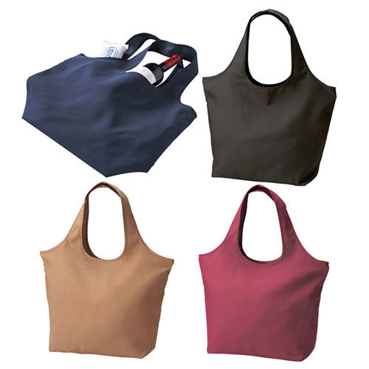
【提案書】
エコモ・フワリエ 再生PET マルシェバッグ
特徴
まとめ買いするお買い物やレジャー等に最適な大サイズのマルシェバッグ。回収されたペットボトルなどを原料した再生PET素材を使用しているため地球環境に優しいアイテムです。
商品写
納期
納期スペース
仕様
素材：ポリエステル
サイズ：使用時/350×495×160mm、収納時/約φ60×170mm
包装：包装袋
生産国：中国
お見積
お見積りスペース

Slide 16
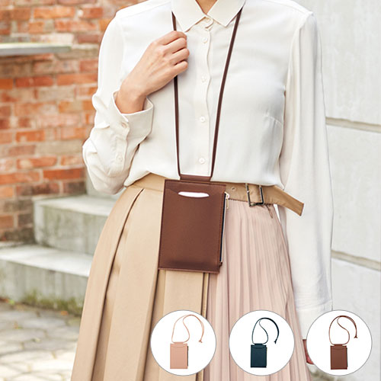
【提案書】
クルーク・スマホネックポーチ
特徴
スマホを携帯するのにとっても便利な上、首から下げられる見た目も上品なポーチです。カラーバリエーションは全3色。オリジナル名入れも可能ですのでノベルティ用にもおすすめです。
納期
納期スペース
仕様
素 材：ポリ塩化ビニル
サイズ：約160×110mm（包装形態：ポリ袋入）
備 考：ネイビー・ブラウン・ピンク
お見積
お見積りスペース

Slide 17
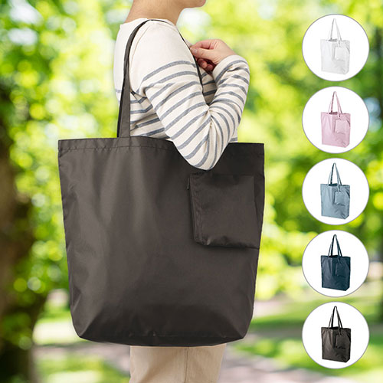
【提案書】
ポケッタブルトート(L)ポーチ付
特徴
2Lのペットボトルを縦に収納しても余裕があるLサイズのポケッタブルトートバッグ。バッグ本体はもちろん、付属の収納＆持ち歩き専用ポーチにもそれぞれフルカラーで印刷できます。
納期
納期スペース
仕様
カラー展開：全5色
素材：ポリエステル
サイズ：本体／約W450×H400×D130（mm） 持ち手／約W25×H560（mm） ポーチ／約W130×H160（mm）
容量：約16L
お見積
お見積りスペース

Slide 18
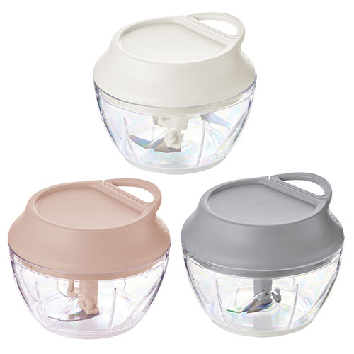
【提案書】
ハンディチョッパー
特徴
面倒なみじん切りが手軽にできるハンディチョッパーです。人参や玉ねぎなどの具材を適当なサイズにカットして中に入れハンドルを引くだけ。見た目も可愛らしいためノベルティ用におすすめ。
納期
納期スペース
仕様
カラー展開：全3色
素材：ステンレス、PP、PET他
サイズ：縦127×横125×高100(ｍｍ)
包装：箱入
備考：180個以上元払いサービス
お見積
お見積りスペース

Slide 19
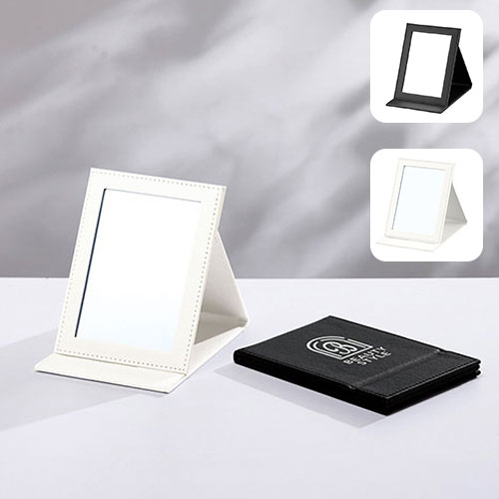
【提案書】
ベーシックラージスタンドミラー
特徴
ラージサイズで使いやすいスタンドミラー。洗練されたシンプルなデザインでスマートな見た目が特徴です。レザーライクの上品な表地に名入れをして、企業のノベルティや物販品にご使用ください。
商品写
納期
納期スペース
仕様
カラー展開：ブラック、ホワイト
素材：ポリウレタン、鏡:ガラス
サイズ：約165×120×15mm
包装：ポリ袋入
備考：名入れ可能
お見積
お見積りスペース

Slide 20
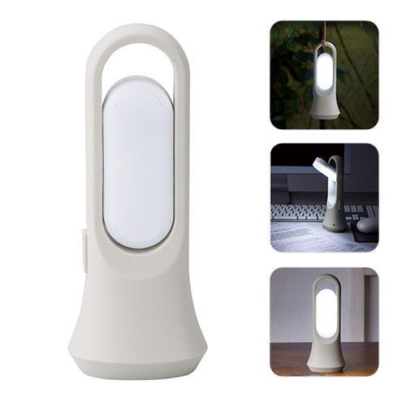
【提案書】
2WAYルーム＆トーチライト
特徴
角度調整できるスタンドとして、吊り下げるトーチとして、さらに懐中電灯としても利用できる便利なライトです。非常用としても優秀なため、防災イベント等の特典用などにもおすすめ。
納期
納期スペース
仕様
素材：ポリプロピレン、ポリスチレン
サイズ：190×76×58mm箱サイズ198×81×62mm
包装：化粧箱入
備考：名入れ可能 単三乾電池×2本（別）
お見積
お見積りスペース

Slide 21
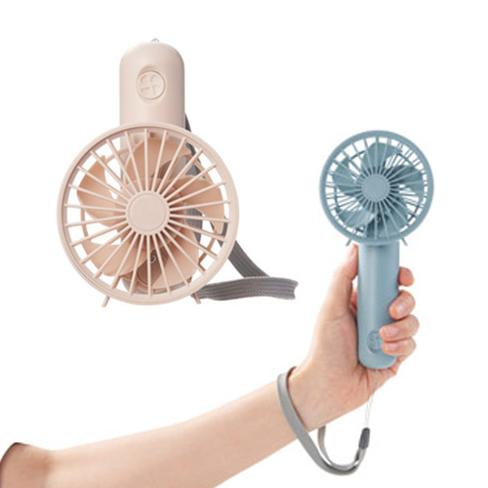
【提案書】
2WAYシンプルファン
特徴
スタンドとしてもハンディとしても利用可能なシンプルファンです。ストラップ付きのため、持ち歩く際も不注意で落としたりすることも少ない点も◎！夏イベントのノベルティ用に人気です。
納期
納期スペース
仕様
カラー展開：ブルー・ベージュ 2色取混ぜ
素材：ABS・PP
サイズ：ハンディファン/165×78×58mm、卓上ファン/116×78×58mm
包装：化粧箱
お見積
お見積りスペース

Slide 22
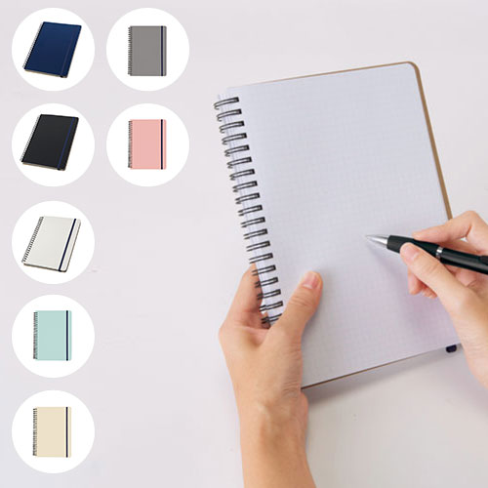
【提案書】
デイリーユースA5ノート
特徴
ノベルティ用として人気が高く、どんな用途にも利用できる5mm方眼のA5ノートです。カラーバリエーションはホワイト、ブラック、ネイビー、ブルー、レッドの5色からお選びいただけます。
納期
納期スペース
仕様
素 材：紙(約80枚)､ポリエステル 他
サイズ：152×216×13mm
包 装：OPP袋
備 考：ブルー・レッド・ネイビー・ブラック・ホワイト
お見積
お見積りスペース

Slide 23
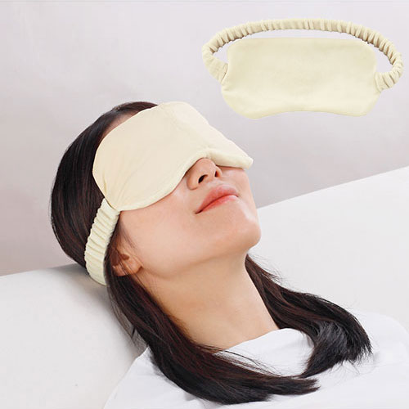
【提案書】
ホット&クールアイピロー
特徴
パソコンやスマホで疲れた目元を温めて、緊張を和らげリラックスさせてくれるアイピロー。中身をレンジで温めれば繰り返し使えます。冷凍庫で冷やせばクールアイピローとしても使えます。
納期
納期スペース
仕様
素材：カバー：ポリエステルビーズ袋：綿、活性アルミナ
サイズ：カバー：約100×200mm ビーズ袋：約90×190mm
包装：ポリ袋入
備考：名入れ可能
お見積
お見積りスペース

Slide 24
【提案書】
これは便利!使い分けピーラー3点セット
特徴
ワイド、細切り、縦型の、三種類の替え刃でさまざまな料理に対応できる便利なピーラーセットです。ボタンひとつで替え刃の交換も簡単！イベントのノベルティ用などにもおすすめです。
納期
納期スペース
仕様
カラー展開：ピンク・ブルー 2色取混ぜ
素材：PP・ABS・ステンレス
サイズ：ワイドピーラー/全長:158mm、細切りピーラー/全長:145mm、縦型ピーラー/全長:180mm
包装：化粧箱
お見積
お見積りスペース

Slide 25
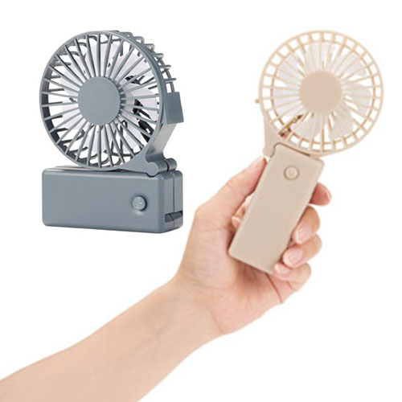
【提案書】
2WAY変身シンプルファン
特徴
持ち手部分をくるっと回すとコンパクトになる上にスタンドとしても利用でくる2WAYファンです。暑い夏のイベントやキャンペーンにおける特典や景品などにもおすすめのアイテムです。
商品写
納期
納期スペース
仕様
素材：ABS・PP
サイズ：ハンディファン/173×87×33mm、デスクファン/122×89×33mm
包装：化粧箱
生産国：中国
備考：単三乾電池2本使用(別途)
お見積
お見積りスペース

Slide 26
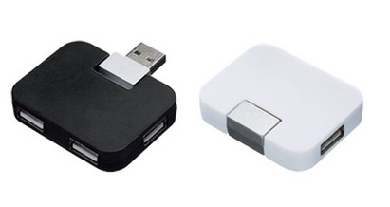
【提案書】
USBハブ フラット
特徴
パソコンまわりにあると便利な4ポートタイプのUSBハブです。デザインは非常にシンプルですっきりとしています。オリジナルデザインの名入れプリントもよく映えて、販促用に最適！
納期
納期スペース
仕様
素 材：ABS 他
サイズ：52×41×10mm
機 能：USB2.0規格
付属品：取説付
備 考：ブラック・ホワイト
お見積
お見積りスペース

Slide 27
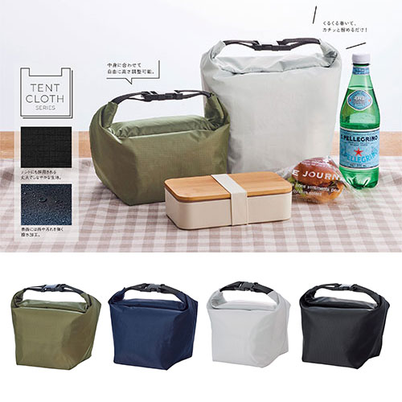
【提案書】
テントクロス保冷温ランチバッグ
特徴
テントクロス生地を使った小さく畳める保冷温ランチバッグ。丈夫でしなやかな生地で雨や汚れに強く、保冷温効果抜群！マチ付きで底が広く、中身に合わせてくるくる巻けば高さ調整が可能です。
納期
納期スペース
仕様
カラー展開：ブラック、グレー、ネイビー、オリーブ
素材：ポリエステル、アルミ蒸着フィルム他
サイズ：縦320×横325×高170mm
包装：台紙、PP袋入
お見積
お見積りスペース

Slide 28
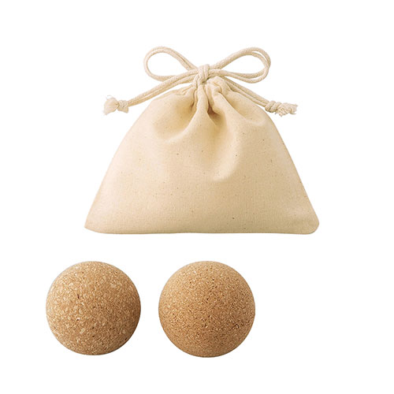
【提案書】
コルクストレッチボール(巾着付き)
特徴
巾着付きのコルクストレッチボール。コンパクトで軽量なストレッチボールを手で転がしたり、膝裏に挟んだりして気になる部分を手軽にケアできます。美容やスポーツ関連のノベルティに最適です。
商品写
納期
納期スペース
仕様
素材：ストレッチボール:天然草木(コルク)巾着:綿・レーヨン・ポリエステル混
サイズ：ストレッチボール:約φ50mm 巾着:約120×140mm
包装：ポリ袋入
備考：名入れ可能 ※天然素材の為、風合いなどに若干の個体差が生じます。
お見積
お見積りスペース

Slide 29
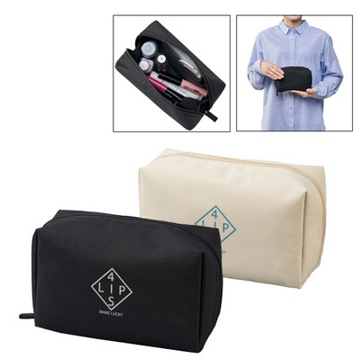
【提案書】
ベーシックスクエアポーチ
特徴
ハリのあるポリエステル素材を使用したシンプルなスクエアポーチです。とてもすっきりとした見た目ですので、オリジナル名入れがよく目立ちます。
ナチュラルとブラックの二色から選択可能。
納期
納期スペース
仕様
素 材：ポリエステル 他
サイズ：約170×100×70mm
包 装：ＰＰ袋
備 考：インクブラック・ミルキーベージュ
お見積
お見積りスペース

Slide 30
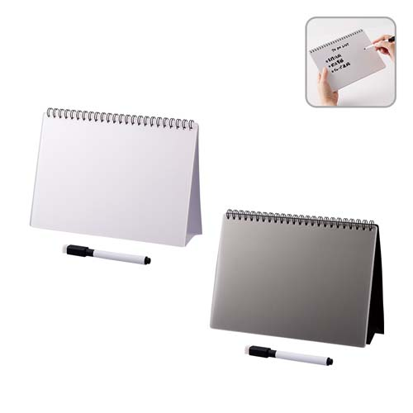
【提案書】
ホワイトボード型A5ノート
特徴
A5サイズでコンパクトなため持ち歩きにも便利な、ホワイトボード型のノートです。カラーバリエーションはホワイトとブラックの二色展開。ペーパーレス化にも貢献できるアイテムです。
納期
納期スペース
仕様
素材：紙、PP 他
サイズ：210×153×12(mm)
包装：OPP袋
注意事項：ホワイトボード4枚（8ページ）、クリアシート（4枚）、ホワイトボード専用マーカー1本、取説付
備考：ホワイトボード4枚（8ページ）、クリアシート（4枚）、ホワイトボード専用マーカー1本、取説付
お見積
お見積りスペース

Slide 31
【提案書】
冷感ブランケット
特徴
接触冷感素材で非常にひんやりしていて気持ち良い肌触りのブランケット。シーツとしても枕カバーとしても使えるため夏場のマストアイテムと言っても過言ではありません。特典用などにおすすめ！
納期
納期スペース
仕様
素材：ポリエステル・ポリウレタン
サイズ：約80×60cm
包装：ポリ袋入り
お見積
お見積りスペース

Slide 32
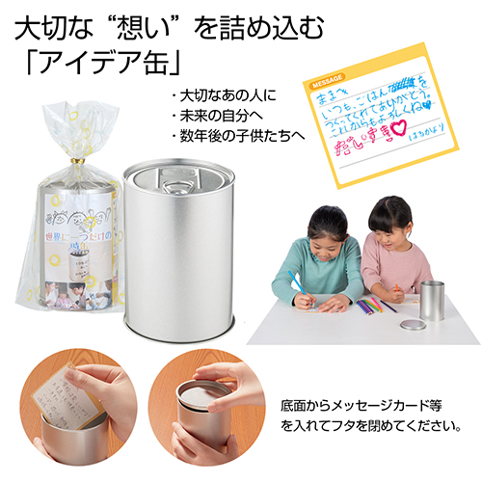
ピンク
【提案書】
世界に一つだけの時缶
特徴
大切な人への贈り物として、また未来の自分へのメッセージ用としてなど、アイデア次第で様々な利用方法がある缶詰めです。メッセージカードも付属していますので、是非ご活用ください。
納期
納期スペース
仕様
素 材：スチール
サ イ ズ：直径8.5cm 高さ12.5cm
生産国：日本製
包 装：ポリ袋入り
注意事項
最小ロット割れ不可
お見積
お見積りスペース

